Slide 1
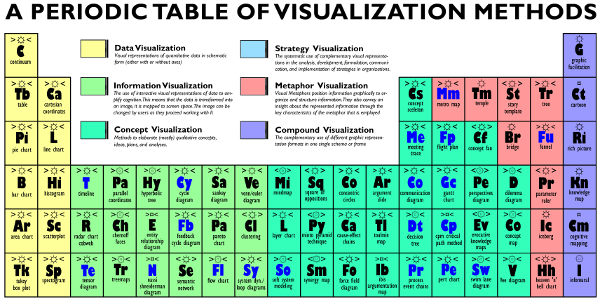
viz tank [a repository of data/info/knowledge visualisation solutions]
Catégorisation, classification
Periodic Table of visualization Methods
Ralph Lengler & Martin J. Eppler (2007)
<http://www.visual-literacy.org/periodic_table/periodic_table.pdf>
J.Y. Blaise, I. Dudek 2021

Slide 2
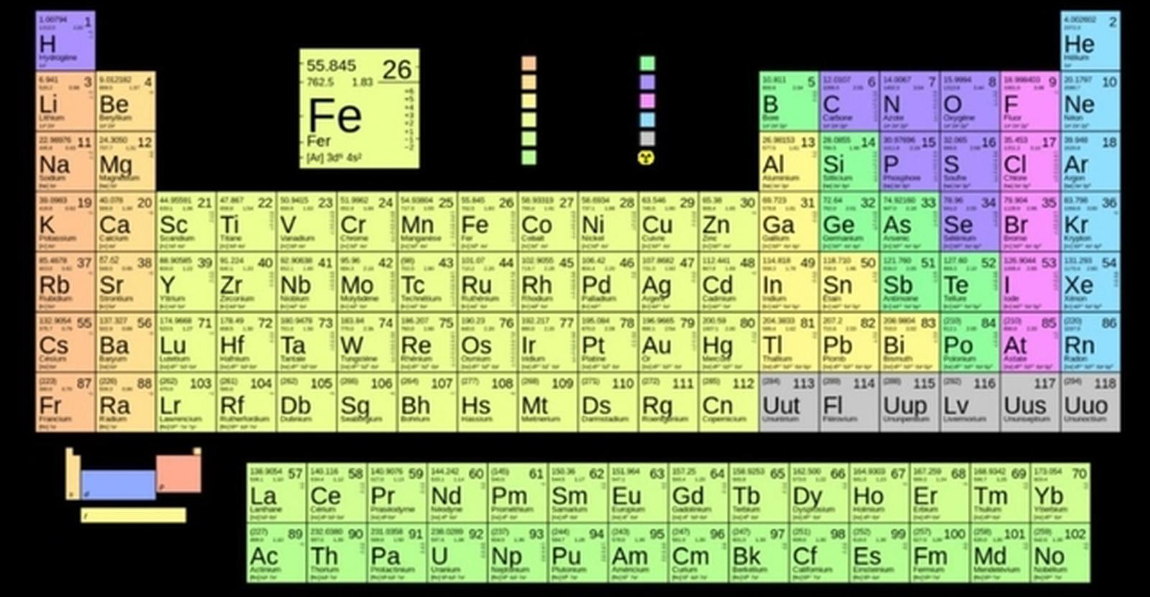
viz tank [a repository of data/info/knowledge visualisation solutions]
Catégorisation, classification
S’appuie sur le tableau périodique des éléments, classification imaginée en 1869 par Dmitri Ivanovitch Mendeleïev. Extrait de la Tribune de Genève« La Table de Mendeleïev rassemble les éléments en fonction de leur masse atomique, dont découlent en partie leurs propriétés chimiques. »
<https://www.tdg.ch/savoirs/tableau-periodique-elements-fete-150-ans/story/30219244>
J.Y. Blaise, I. Dudek 2021

